Slide 1
МИНИСТЕРСТВО ОБЩЕГО И ПРОФЕССИОНАЛЬНОГО ОБРАЗОВАНИЯ РОСТОВСКОЙ ОБЛАСТИ
ГОСУДАРСТВЕННОЕ БЮДЖЕТНОЕ ПРОФЕССИОНАЛЬНОЕ ОБРАЗОВАТЕЛЬНОЕ УЧРЕЖДЕНИЕ РОСТОВСКОЙ ОБЛАСТИ
« ГУКОВСКИЙ СТРОИТЕЛЬНЫЙ ТЕХНИКУМ»
Отчет
о реализации программы
«Инициатива»
Направление: Волонтерская деятельность
Наставник: Пингина Татьяна Петровна
1 семестр 2021-2022 года

Slide 3
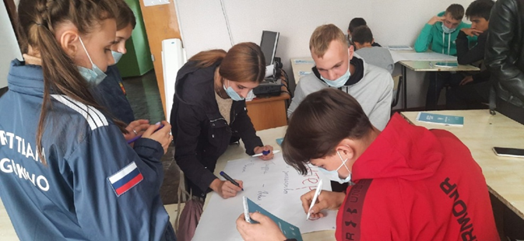
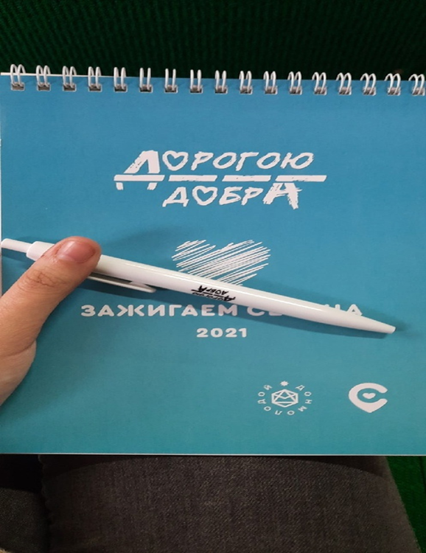
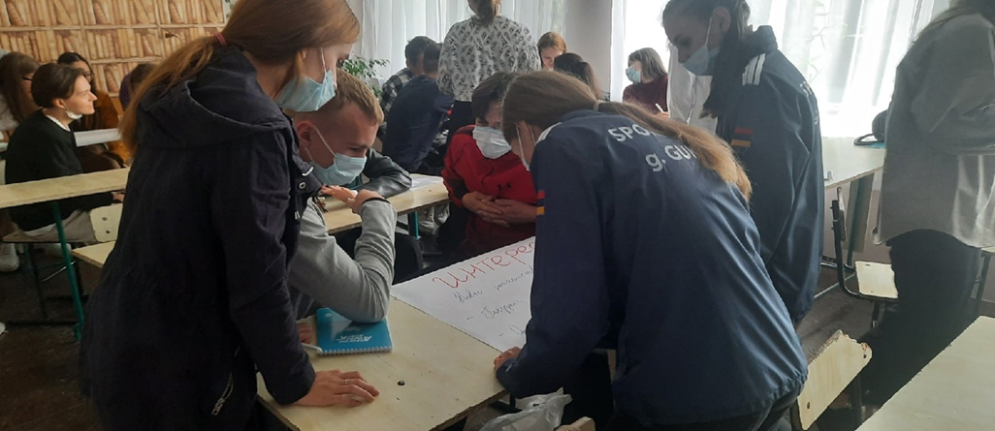
Общегородской форум «Дорогою добра»

Slide 4
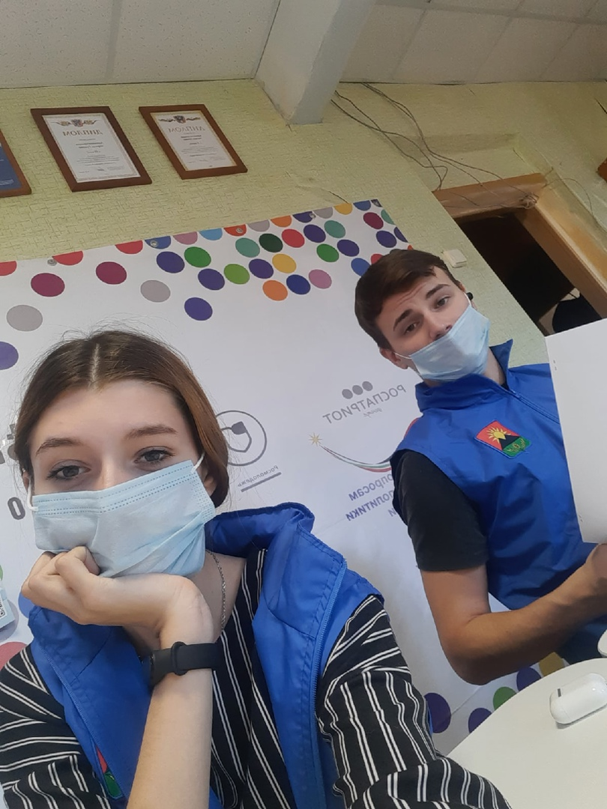
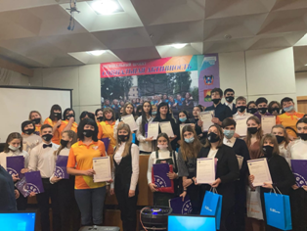
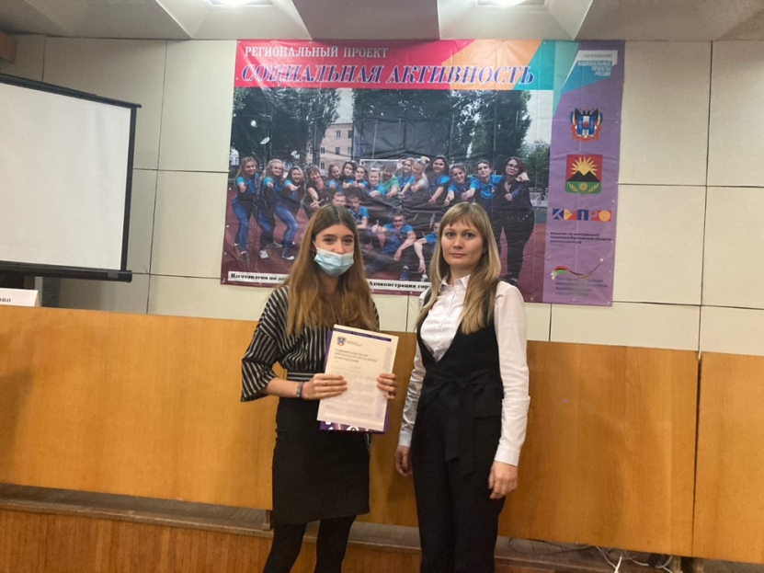
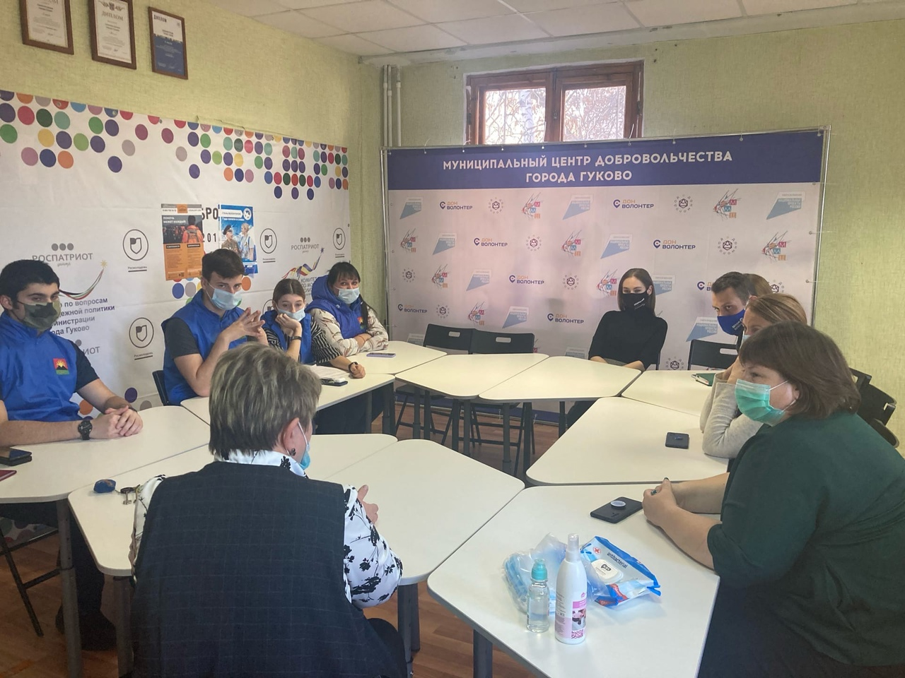
Региональный проект «Социальная активность»

Slide 5
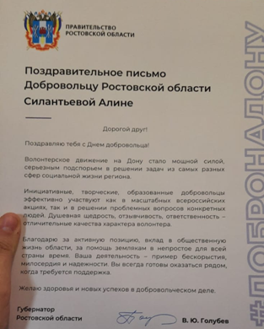
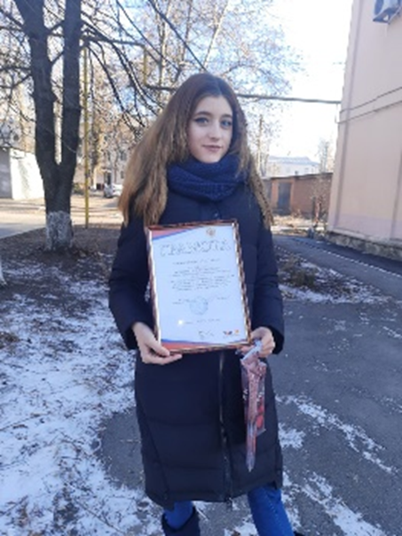
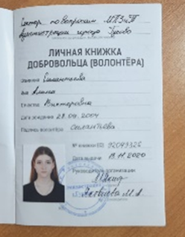
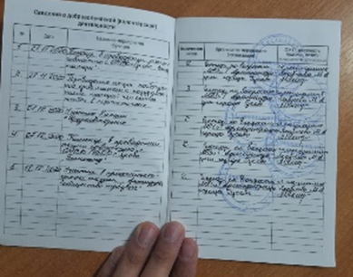
Лидер волонтерского движения ГСТ
Силантьева Алина Викторовна

Slide 6
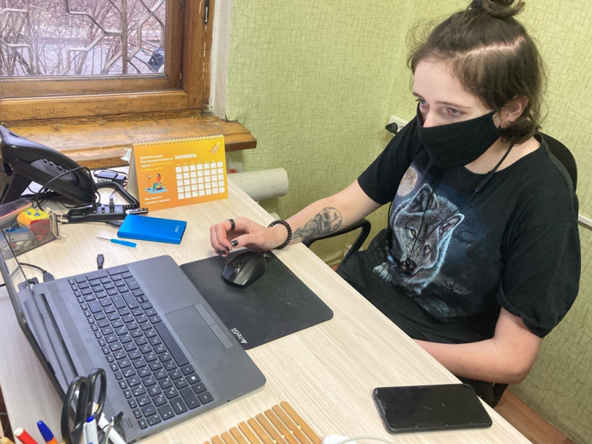
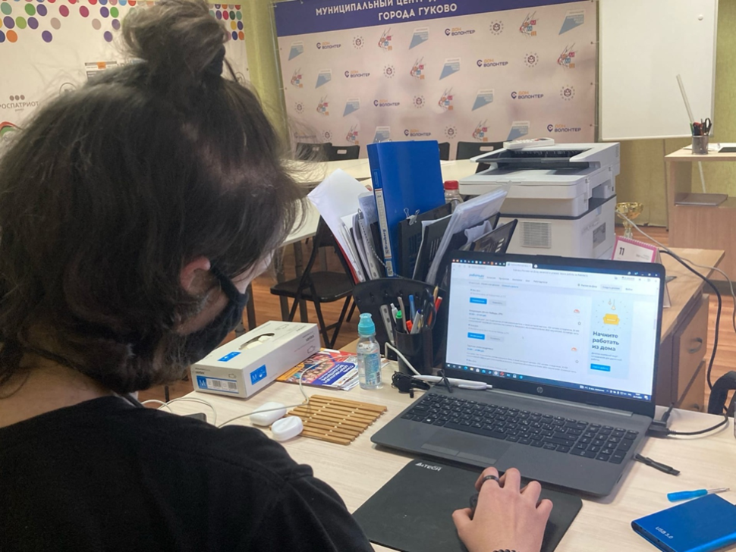
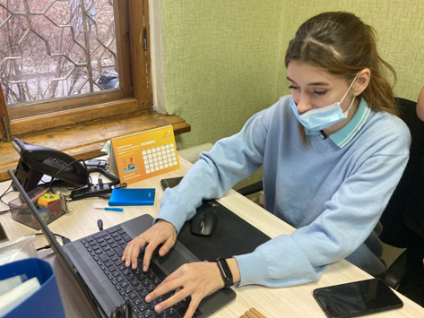
Волонтеры занятости

Slide 7
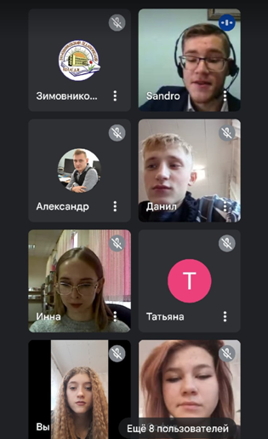
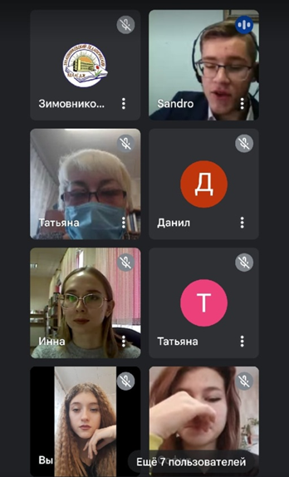
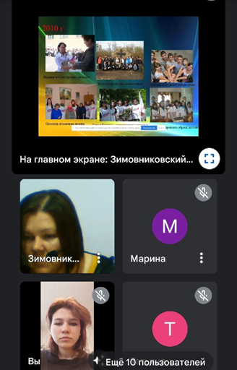
Областной открытый фестиваль волонтерского движения
(онлайн) «Молодежь Дона, вперед!»

Slide 8
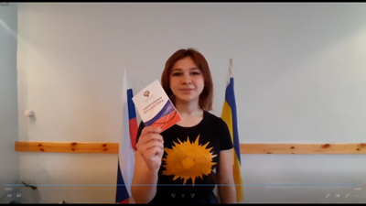
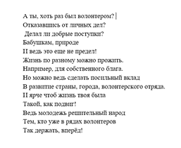
Областной открытый фестиваль волонтерского движения
(онлайн) «Молодежь Дона, вперед!»
Конкурс стихов собственного сочинения
«Жизнь, как подвиг»

Slide 9
Областной открытый фестиваль волонтерского движения
(онлайн) «Молодежь Дона, вперед!»
Конкурс эссе «Герои: времена меняются, а подвиг остается»

